Slide 1
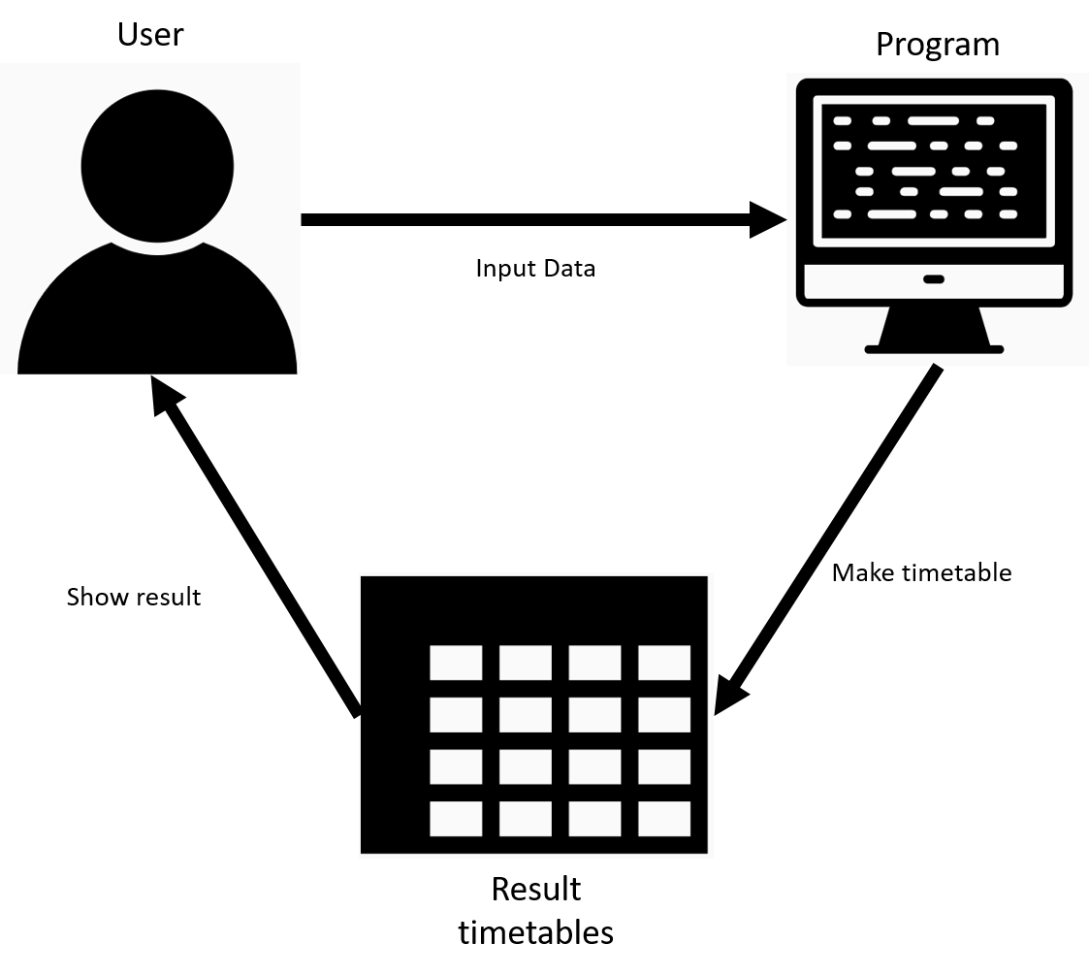
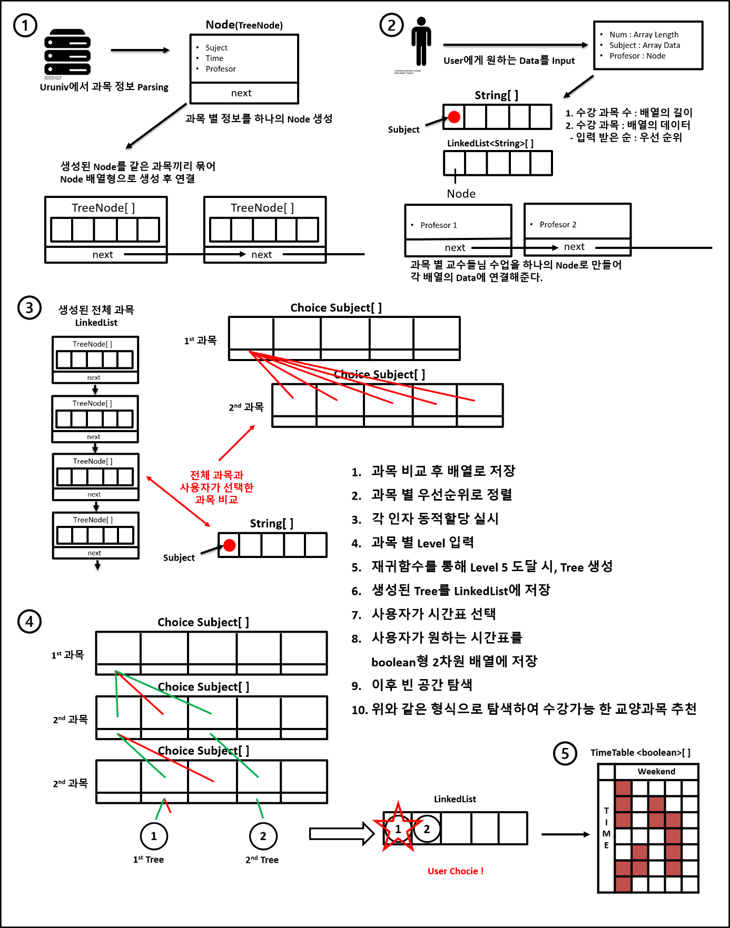




Automatical Schedule Assistant (시간표 자동작성 프로그램)
1. 연구 개발 및 동기
- 매 학기 수강신청이 시작될 때마다 학생들은
시간표를 작성하는 데에 있어서 많은 어려움을 겪음
- 매 번 자신이 원하는 교과목을 알아보고 선택에
있어서 많은 시간을 허비
- 현재 Uruniv를 통해서 하나하나 일일이 시간표를
설정하는 불편함을 타개하기 위해서 아이디어를
도출하게 됨
2. 프로그램 구현 방법
3. 프로그램 기능 및 내용
사용자가 시간표에 필요한 Data 값 입력
입력된 시간표 관련 Data 값 비교
Program이 자동으로 시간표 작성
작성된 시간표를 사용자에게 보여줌
프로그램은 과목별 우선순위를 판단하여
시간표를 작성. 이 때, 프로그램의 옵션으로 점심시간, 요일 공강, 설정하여 사용자가 원하는 방향으로 시간표를 작성한다.
이로써 사용자는 수강신청 기간에 원하는 방향으로 수강신청이 가능해지며,
원활하고 쾌적한 학교생활을 영유할 수 있다.
4. 프로그램의 차별성
- 유사 프로그램과의 차별성 비교
5. 향후 프로그램 발전 계획 및 수정 사항
- 빈 시간, 수강 가능한 교양 강의 추천 기능 추가
- 프로그램 사용자 간 공강시간 비교 및 팀 프로젝트,
스터디를 위한 시간 추천 기능
- UI 개선 및 사용자 편의성 개선
유사 프로그램 | 1. 과목마다의 시간을 직접 비교 및 시간표를 작성. 2. 공강 설정 부재. 3. 우선순위 설정 부재
Automatical Schedule Assistant (ASA) | 1. 과목의 우선순위 입력, 자동으로 시간표 작성. 2. 공강 설정 가능.
충남대학교 컴퓨터공학과
201502020 김 기 환 201502117 정 유 택
201502093 이 익 수 201502049 노 효 근

